Slide 1

KHỞI ĐỘNG
KHỞI ĐỘNG

Slide 2

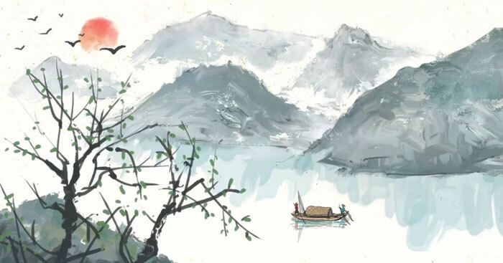
TRÒ CHƠI LẬT MẢNH GHÉP
1
2
TÌNH THU
4
3
Notes:
GV hướng dẫn hs đọc với giọng đọc chậm rãi, trầm buồn, xót xa.
Mời 1 hs đọc. Nhận xét. Đọc mẫu (nếu cần)
GV nhắc hs chú ý một vài từ khóa.

Slide 3
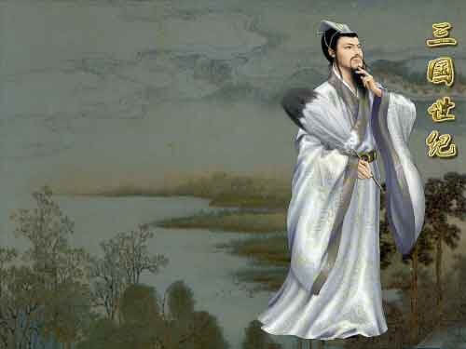

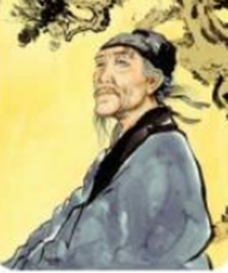
BÀI 2
ĐƯỜNG
LUẬT

Slide 4
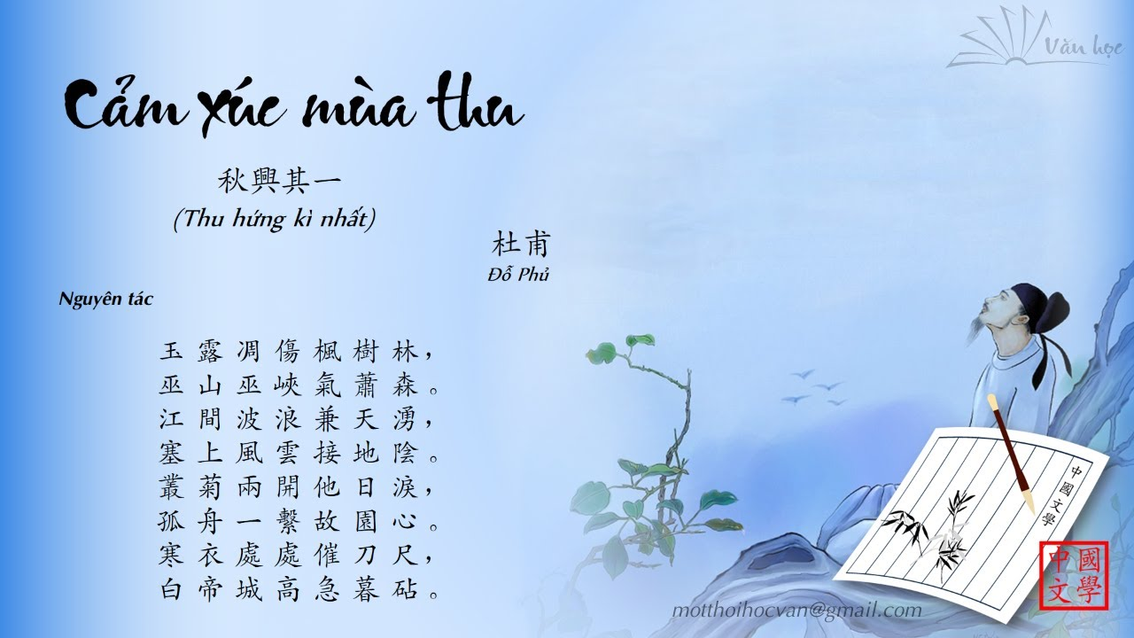
ĐỌC HIỂU VĂN BẢN

Slide 5

PHIÊN ÂM
DỊCH THƠ
“Ngọc lộ điêu thương phong thụ lâm
Vu sơn, Vu giáp khí tiêu sâm.
Giang gian ba lãng kiêm thiên dũng,
Tái thượng phong vân tiếp địa âm.
Tùng cúc lưỡng khai tha nhật lệ,
Cô chu nhất hệ cố viên tâm.
Hàn y xứ xứ thôi đao xích,
Bạch Đế thành cao cấp mộ châm.”
“Lác đác rừng phong hạt móc sa,
Ngàn non hiu hắt, khí thu lòa.
Lưng trời sóng rợn lòng sông thẳm,
Mặt đất mây đùn cửa ải xa.
Khóm cúc tuôn thêm dòng lệ cũ,
Con thuyền buộc chặt mối tình nhà.
Lạnh lùng giục kẻ tay dao thước,
Thành Bạch, chày vang bóng ác tà.”
( Nguyễn Công Trứ dịch)

Slide 6
YÊU CẦU CẦN ĐẠT
Phân tích và đánh giá được giá trị nội dung, nghệ thuật của văn bản “Cảm xúc mùa thu”– Đỗ Phủ. | Cảm nhận được bức tranh thu hiu hắt, ngột ngạt,bí bức, dồn nén. Qua đó thấy được bức tranh tâm trạng của nhà thơ Đỗ Phủ: nỗi lo âu cho tình cảnh của đất nước, nỗi buồn nhớ quê hương, nỗi xót xa cho thân phận . + Thấy được tài năng nghệ thuật của bậc thánh thơ. | Nhận biết và phân tích được giá trị thẩm mĩ của một số yếu tố như: hình ảnh, vần, đối, chủ thể trữ tình, …trong bài thơ.

Slide 7
Cách đọc hiểu một bài thơ Đường luật:
Cần chú ý đặc điểm thể loại, văn tự, đề tài, chủ đề, không gian, thời gian và sự liên hệ giữa các câu thơ trong bài. Nếu là thơ bằng chữ Hán, trước khi đọc phần dịch thơ cần đọc kĩ phần dịch nghĩa để hiểu rõ ý các câu thơ. Chú ý đối sánh giữa phần phiên âm và phần dịch thơ.
Hiểu được bài thơ là lời của ai; nói về điều gì; nói bằng cách nào; cách nói ấy có gì độc đáo, đáng nhớ (nghệ thuật đối, hình ảnh, từ ngữ, biện pháp tu từ,…)
Chỉ ra được tình cảm, cảm xúc của chủ thể trữ tình và những tác động của chúng đến suy nghĩ và tình cảm của người đọc.

Slide 8
II. Đọc hiểu chi tiết:
1. Cảnh thu:
2. Tình Thu:
Đọc và tìm hiểu chú thích
- Đọc diễn cảm, chú ý cách ngắt nhịp thơ.
- Tìm hiểu chú thích:
+ Khóm cúc nở hoa đã hai lần
+ Thành Bạch Đế
+ Tiếng chày đập áo
+ Ác tà

Slide 9
PHIẾU HỌC TẬP 02
NHÓM 1 | NHÓM 2
Tìm, phân tích và nêu tác dụng của các hình ảnh,từ ngữ và biện pháp nghệ thuật được sử dụng trong hai câu luận? So sánh bản dịch nghĩa với bản dịch thơ để thấy được nỗi lòng của chủ thể trữ tình. | Tìm và phân tích hiệu quả của chi tiết nghệ thuật xuất hiện trong hai câu kết để thấy được tâm trạng của nhà thơ và đặc trưng của thể thơ Đường luật.

Slide 10
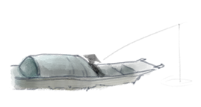


II. Đọc hiểu chi tiết:
2. Tình thu:
Có sự dịch chuyển :
+ Không gian cao xa -> không gian gần thấp.
“Tùng cúc lưỡng khai tha nhật lệ,
Cô chu nhất hệ cố viên tâm
Hàn y xứ xứ thôi đao xích
Bạch Đế thành cao cấp mộ châm”
+ Bức tranh cảnh vật -> bức tranh cuộc sống.
+ Thu cảnh -> thu tâm.

Slide 11
2. Tình thu (2 câu luận)
- Nghệ thuật đối chỉnh.
- Nghệ thuật ẩn dụ, nhân hóa:
+ Hoa cúc: Là hình ảnh ước lệ chỉ mùa thu. “Lưỡng khai:"nở hoa đã hai lần – hai năm đã qua, hai năm nhà thơ lưu lạc ở đất Quỳ Châu.
+ Hai lần cúc nở hoa làm tuôn rơi nước mắt: “Nước mắt ngày trước” - “dòng lệ cũ”, giọt nước mắt hôm nay (hiện tại) và giọt nước mắt hôm qua (quá khứ) không thể phân chia, đều cùng một dòng chảy, đắng đót, mặn chát như nhau.
+ Hình ảnh khóm cúc là biểu tượng cho nỗi buồn đau chất chứa,triền miên, thường trực của tác giả. Đó là sự chất chồng của nỗi xót xa cho thân phận tha hương trôi nổi và nỗi nhớ quê hương da diết.

Slide 12
2. Tình thu (2 câu luận)
- Hình ảnh “ cô chu”:
+ Bản dịch làm mất sắc thái cô đơn, lẻ loi của con thuyền và cảnh ngộ cô đơn, lẻ loi, trôi nổi, lưu lạc của con người.
+ Là hình ảnh ẩn dụ tượng trưng cho cuộc đời nổi trôi, lưu lạc của tác giả, là ước vọng trở về quê.
+ “Cô chu nhất hệ cố viên tâm" mối buộc của con thuyền lại gắn kết với nỗi nhớ nơi vườn cũ (quê hương, hình ảnh đất nước một thời thái bình, thịnh trị) -> Hai câu thơ thể hiện tình cảm gắn bó sâu nặng với quê hương, đất nước,là nỗi lòng nhớ quê, nhớ nước trong đớn đau, bế tắc..

Slide 13
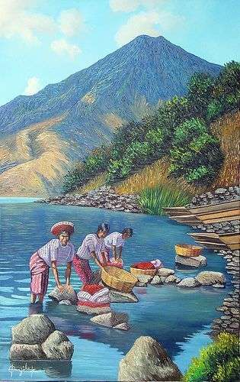
2. Tình thu (2 câu kết)
“Hàn y xứ xứ thôi đao xích
Bạch Đế thành cao cấp mộ châm”
- Kết thúc đột ngột bằng những âm thanh dồn dập:
+ Âm thanh rộn ràng dao thước để may áo rét.
+ Âm thanh của tiếng chày đập áo dồn dập khi về chiều.
=> Gợi cảnh tượng quen thuộc trong bức tranh sinh hoạt của người Trung Quốc xưa. Người ở quê nhà thường may áo rét gửi cho người chinh phu đang trấn thủ biên cương khi mùa đông lạnh lẽo đến.

Slide 14
2. Tình thu (2 câu kết)
(Hai câu thơ hướng ngoại, tả cảnh sinh hoạt của nhân dân vùng Quỳ Châu. Nhưng đặt trong liên hệ (hiện thực lịch sử: tình hình đất nước chưa yên, bao người phải trấn giữ biên ải xa xôi), hai câu thơ này ko phải tả cảnh đơn thuần.
+ Nỗi lo lắng, bất an vì tình hình đất nước chưa yên.
+ Âm thanh tiếng chày đập vải, tiếng dao thước để may áo rét làm chạnh lòng tác giả (là một kẻ tha hương, lưu lạc, nghèo khổ), khơi lên nỗi ngậm ngùi, xót xa cho thân phận của nhà thơ.
+ Nỗi buồn nhớ quê hương,tình yêu đất nước sâu sắc của tác giả.

Slide 15
II. Đọc hiểu chi tiết:
2. Tình thu (4 câu sau)
Cảnh thu ở bốn câu sau thấm đượm tình thu, khắc sâu ấn tượng về sự cô đơn, lẻ loi, u uất của kẻ tha hương nặng lòng với quê hương và lo âu cho tình hình đất nước chưa yên ổn.
Nhận xét

Slide 16
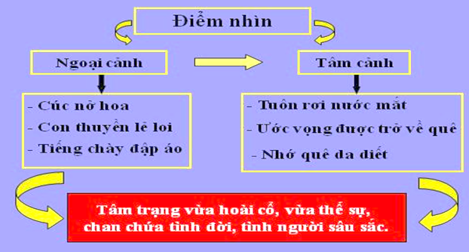



Slide 17
Cả 4 câu thơ đầu và 4 câu thơ sau cùng góp phần tạo nên một bức tranh mùa thu có cả cảnh và tình thấm vào nhau.
Nhận xét mối quan hệ giữa 4 câu đầu và 4 câu sau:
Mối quan hệ giữa toàn bài với nhan đề: bài thơ có nhan đề là Thu hứng, do đó toàn bộ bài thơ, hình ảnh và tứ thơ đều chuyển tải cái tình của mùa thu.
Bốn câu thơ đầu là cảnh thu với nỗi u uất của nhà thơ còn ở bốn câu sau tâm sự của nhà thơ lại thấm đẫm vào trong cảnh thu, tạo nên hai hình ảnh gợi buồn đến ám ảnh.

Slide 18
III. TỔNG KẾT
Bức tranh thu: hiu hắt, thê lương, ảm đạm, bí bức, ngột ngạt và dồn nén dữ dội, thấm đẫm tâm sự của tác giả.
1. Nội dung
Lo âu cho đất nước
Bức tranh tâm trạng
Buồn nhớ quê hương.
Ngậm ngùi, xót xa cho thân phận mình.

Slide 19
III. TỔNG KẾT
Bút pháp tả cảnh ngụ tình.
2. Nghệ thuật
Ngôn ngữ hàm súc, cô đọng.
Nghệ thuật đối chỉnh, tạo các mối tương quan

Slide 20


LUYỆN TẬP
*Nhiệm vụ 1

Slide 21





Câu 1. Bài thơ được Đỗ Phủ làm khi nào?
A. Năm 760
B. Năm 764
C. Năm 766
D. Năm 769
30
29
28
27
26
25
24
23
22
21
20
19
18
17
16
15
14
13
12
11
10
9
8
7
6
5
4
3
2
1
0
QUAY VỀ

Slide 22
Câu 2 : Dòng nào sau đây không nói về Đỗ Phủ?
A. Ông sống trong nghèo khổ, chết trong bệnh tật.
B. Là nhà thơ hiện thực vĩ đại Trung Quốc.
C. Được người Trung Quốc gọi là “thi tiên”.
D. Giọng thơ trầm uất nghẹn ngào.
QUAY VỀ
30
29
28
27
26
25
24
23
22
21
20
19
18
17
16
15
14
13
12
11
10
9
8
7
6
5
4
3
2
1
0

Slide 23
Câu 3. Nội dung biểu đạt của hai câu thơ mở đầu là gì?
A. Cảnh chiều thu trong sáng, êm đềm.
C. Cảnh chiều thu hùng vĩ, khoáng đạt.
B. Cảnh chiều thu tĩnh lặng, thanh bình.
D. Cảnh chiều thu buồn bã, ảm đạm.
QUAY VỀ
30
29
28
27
26
25
24
23
22
21
20
19
18
17
16
15
14
13
12
11
10
9
8
7
6
5
4
3
2
1
0

Slide 24
Câu 4. Hình ảnh cô chu (con thuyền lẻ loi) không gợi đến điều gì?
A. Cuộc đời lênh đênh, phiêu bạt của nhà thơ.
B. Ước vọng được trở về quê hương của tác giả.
C. Tâm trạng lẻ loi, cô đơn của tác giả.
D. Khát vọng lên đường, du ngoạn khắp nơi của tác giả.
QUAY VỀ
30
29
28
27
26
25
24
23
22
21
20
19
18
17
16
15
14
13
12
11
10
9
8
7
6
5
4
3
2
1
0

Slide 25

Câu 5. Chọn đáp án đúng nhất: Bài thơ Thu hứng gợi cho ta điều gì về tâm hồn nhà thơ Đỗ Phủ?
A. Tình yêu thiên nhiên.
B. Nỗi buồn về thời thế.
C. Nỗi buồn về thời thế và tình yêu quê hương sâu sắc.
D. Tình yêu quê hương.
30
29
28
27
26
25
24
23
22
21
20
19
18
17
16
15
14
13
12
11
10
9
8
7
6
5
4
3
2
1
0

Slide 26

Câu 7. Bốn câu đầu và bốn câu sau trong bài Thu hứng có quan hệ với nhau như thế nào?
A. Bốn câu đầu tả cảnh thu, bốn câu sau tả tình thu.
B. Bốn câu đầu tả cảnh trên cao, bốn câu sau tả cảnh dưới thấp.
C. Bốn câu đầu tả xa, bốn câu sau tả gần.
D. Bốn câu đầu tả cảnh, bốn câu sau tả người.
QUAY VỀ
30
29
28
27
26
25
24
23
22
21
20
19
18
17
16
15
14
13
12
11
10
9
8
7
6
5
4
3
2
1
0

Slide 27
Câu 8 : Cảm xúc tác giả trong hai câu luận của bài Thu hứng chủ yếu được gợi lên bởi điều gì?
A. Nỗi buồn vì chiến tranh loạn lạc.
B. Không thể trở về quê hương.
C. Sự nghèo khó.
D. Cuộc sống xa quê trong hoàn cảnh chiến tranh loạn lạc.
QUAY VỀ
30
29
28
27
26
25
24
23
22
21
20
19
18
17
16
15
14
13
12
11
10
9
8
7
6
5
4
3
2
1
0

Slide 28
Câu 9 : Nghệ thuật nào được sử dụng trong hai câu kết?
A. Ước lệ tượng trưng
B. Tả cảnh ngụ tình
C. Ẩn dụ
D. So sánh
30
29
28
27
26
25
24
23
22
21
20
19
18
17
16
15
14
13
12
11
10
9
8
7
6
5
4
3
2
1
0
QUAY VỀ

Slide 29
Câu 10 : Nhà thơ Đỗ Phủ được mệnh danh là gì?
A. Thi tuyệt
B. Thi tiên
C. Thi thần
D. Thi thánh
QUAY VỀ
30
29
28
27
26
25
24
23
22
21
20
19
18
17
16
15
14
13
12
11
10
9
8
7
6
5
4
3
2
1
0

Slide 30

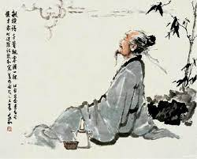
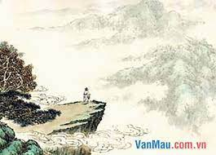
*Nhiệm vụ 2 : Viết tích cực
Viết đoạn văn ngắn (8 – 10 dòng) nói lên suy nghĩ về tình cảm của Đỗ Phủ với quê hương được thể hiện trong bài thơ. Phải chăng đó chỉ là tình cảm của riêng tác giả?

Slide 31
Bảng kiểm kĩ năng viết đoạn văn
STT | Tiêu chí | Đạt/ Chưa đạt
1 | Đảm bảo hình thức đoạn văn với dung lượng khoảng 8-10 dòng
2 | Đoạn văn đúng chủ đề: nêu suy nghĩ về tình cảm của Đỗ Phủ với quê hương được thể hiện trong bài thơ. + Nhà thơ bộc lộ tình cảm gì đối với quê hương? (nhớ nhung, xót xa trong cảnh loạn li; ước mong được trở về quê cũ) + Tình cảm đó được bộc lộ qua những hình ảnh, từ ngữ, biện pháp nghệ thuật đặc sắc nào? + Tình cảm đó có phải của riêng Đỗ Phủ?
3 | Đoạn văn đảm bảo tính liên kết giữa các câu trong đoạn văn.
4 | Đoạn văn đảm bảo về yêu cầu về chính tả, cách sử dụng từ ngữ, ngữ pháp.

Slide 32
Đoạn văn tham khảo:
Bài thơ “Cảm xúc mùa thu” của Đỗ Phủ đã thể hiện rõ nỗi lòng của nhà thơ dành cho quê hương khi gia đình phải chạy loạn, phải sống xa quê nhà. Trong hoàn cảnh xa quê, chứng kiến 2 lần mùa thu đến trên đất người, nhìn cảnh vật mà thi nhân nhớ quê da diết. Tâm trạng buồn thương đó được gửi gắm vào cảnh vật qua bút pháp tả cảnh ngụ tình độc đáo. Nhà thơ nhìn hoa cúc nở nhớ về những mùa thu ở quê hương mà lòng u sầu, nghẹn ngào. Chữ "lệ" trong bài thơ rất khó phân biệt lệ của người hay của hoa. Con thuyền cô độc trôi nổi, lưu lạc là phương tiện nhà thơ gửi gắm ước nguyện về quê, “cô chu” đã buộc chặt nỗi lòng con người với quê nhà. Thơ là nỗi lòng riêng tư của Đỗ Phủ nhưng cũng chan chứa tâm sự yêu nước, thương đời; đó cũng là nỗi lòng chung của biết bao người trong thời buổi loạn li đã được gửi gắm qua nghệ thuật thơ Đường đạt tới trình độ mẫu mực.

Slide 33
VẬN DỤNG, LIÊN HỆ
Từ văn bản hãy viết 1 đoạn văn ngắn khoảng 200 chữ với chủ đề: Quê hương trong tôi là…

Slide 34
VẬN DỤNG, LIÊN HỆ
Yêu cầu:
- Hình thức: đúng hình thức đoạn văn, khoảng 200 chữ, có câu chủ đề.
- Nội dung: ấn tượng sâu sắc về quê hương (thiên nhiên, con người…) trong bản thân mỗi HS.

Slide 35
DẶN DÒ
Xem lại và nắm kĩ nội dung của bài học.
Hoàn thành đoạn văn nêu cảm nghĩ vào vở học.
Chuẩn bị nội dung bài học tiếp theo: bài Tự tình ( bài 2) của Hồ Xuân Hương.

Slide 36

Xin chân thành cảm ơn quý thầy cô cùng các em!
Kính chúc sức khỏe, hạnh phúc và thành công.
.

Slide 37
Câu 1: Đọc câu ca dao quen thuộc có hình ảnh “ thuyền” và “ bến”
“Thuyền về có nhớ bến chăng
Bến thì một dạ khăng khăng đợi thuyền”

Slide 38
Câu 2: Tên một loài hoa được nhắc đến trong câu sau:
“Hoa gì tươi thắm sắc vàng
Cánh dài mà nở muộn màng vào thu”
Hoa cúc

Slide 39
Câu 3: Bút pháp nào được nhắc đến qua hai câu thơ sau:
“Cảnh nào cảnh chẳng đeo sầu
Người buồn cảnh có vui đâu bao giờ”
( Nguyễn Du)
Tả cảnh ngụ tình

Slide 40
Điền từ còn thiếu cho những câu thơ sau:
“ …………. là gì hở mẹ
Mà cô giáo dạy phải yêu
…………… là gì hở mẹ
Mà ai đi xa cũng nhớ nhiều”
( “Quê hương” – Giang Nam)
Quê hương

